Slide 1

Exploring OpenAI O1 Model Replication
（基础前沿研究中心—多媒体认知学习科研团队）
周晖林
2024-12-20

Slide 2
Content
Background
The Replication of OpenAI O1 Model
About Future

Slide 3
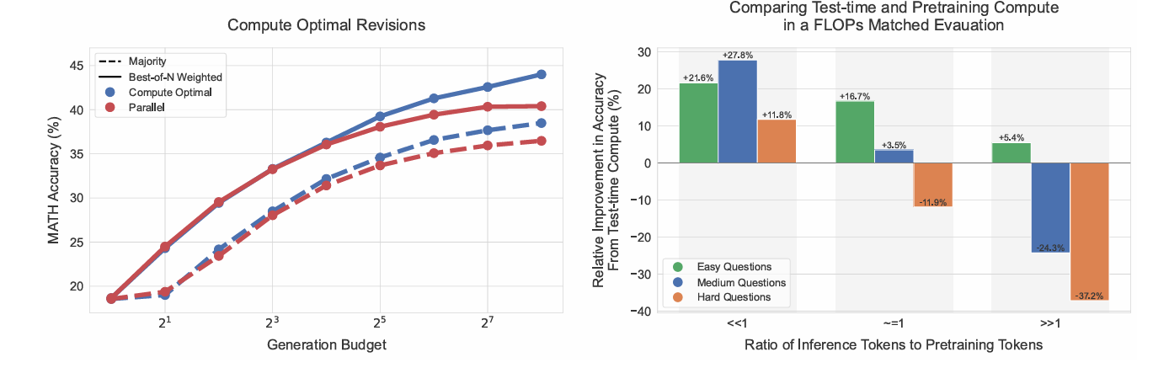
Background
Pre-Training Scaling law
随着模型参数增大，Pre-Training Scaling up带来的边际收益开始递减
自回归模型在数学推理问题上，总是Looking ahead，没法自主修正

Slide 4
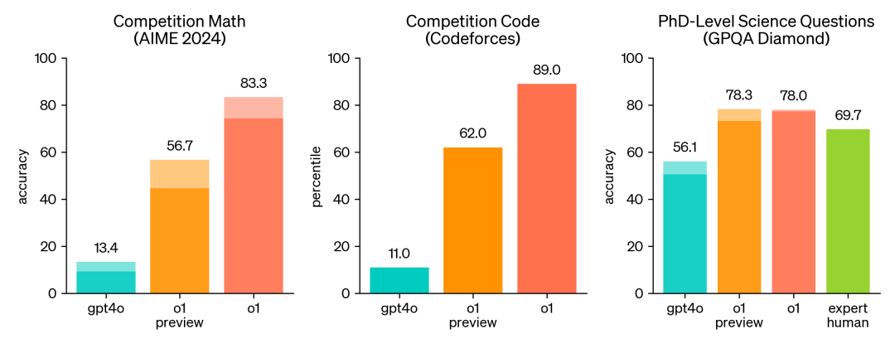
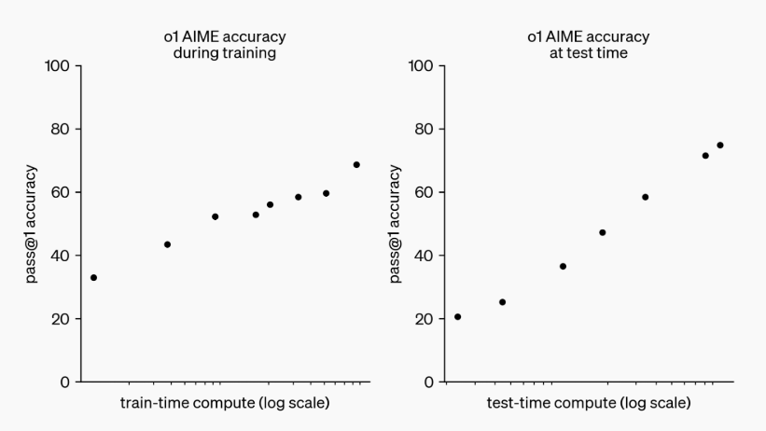
Background
OpenAI O1——Test/Inference-Time scaling law
2024.09.12 OpenAI 发布o1 (包括o1-preview和o1-mini)
Post-Training和Inference阶段，随着Train-Time计算量(来自RL的Training阶段)和Test-Time计算量(例如Test-Time Search)的增长，模型性能也会随之提升

Slide 5
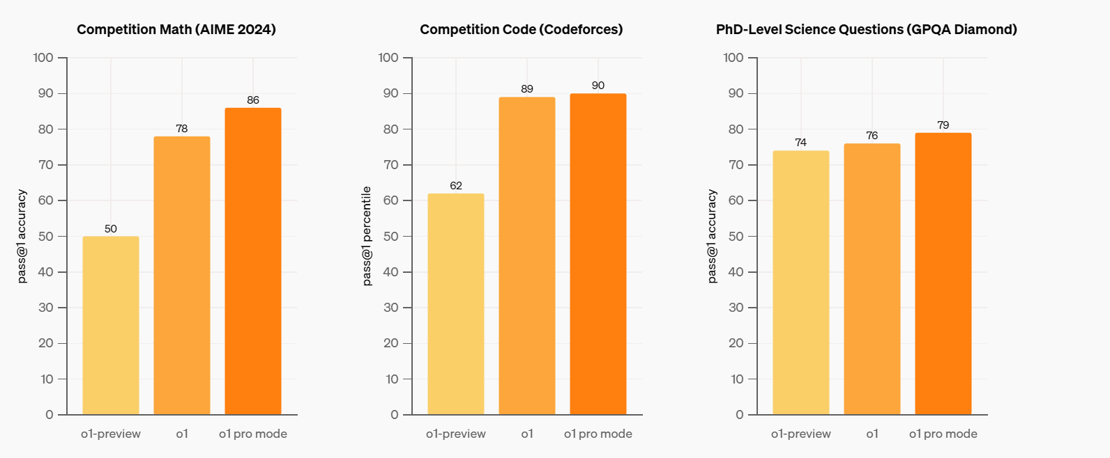
Background
OpenAI O1——More thinking power for more difficult problems
2024.12.05 OpenAI 发布满血版o1和o1 Pro

Slide 6
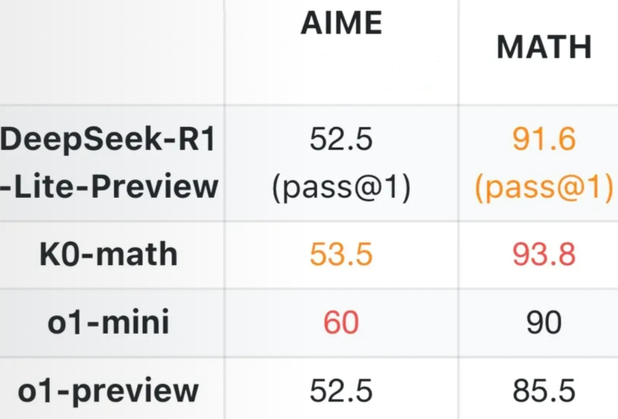
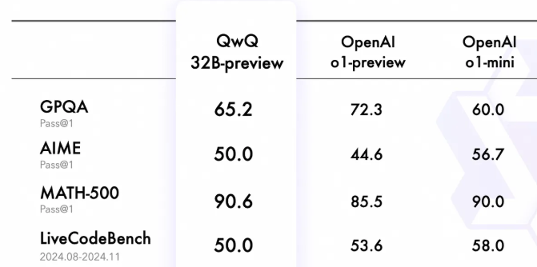
The Replication of OpenAI O1 Model
DeepSeek R1 Lite & Kimi K0-Math & Qwen QwQ
DeepSeek R1 Lite、Kimi K0-Math 和 Qwen QwQ 的最近发布为O1模型复现提供了宝贵的潜在方法见解

Slide 7
Training Phase
Stage 0: Continued Pretraining
Objective:使用大规模数据集，如CoT、代码和数学，增强基础模型的推理能力
Stage 1: Supervised Fine-Tuning (SFT)
Objective:训练模型生成超长CoT推理链和反思指令格式，为后续的强化学习训练打下基础
对于开源模型，如o1-journey-part2，从o1-preview中蒸馏已取得良好结果

Slide 8
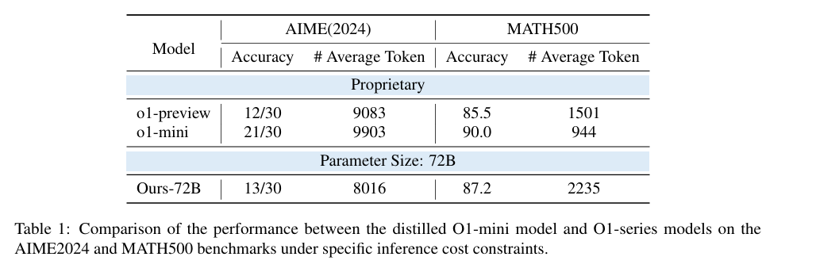
Training Phase
o1-journey-part2
用几万个奥数级别的数学问题，蒸馏了o1的长思维链答案，用来直接对Qwen2.5-Math-72B做SFT，达到和o1匹配的效果
o1隐藏过程思维链，交互次数还受限制，如何纯用Prompt做蒸馏？

Slide 9
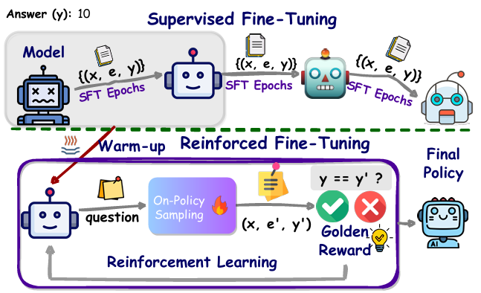
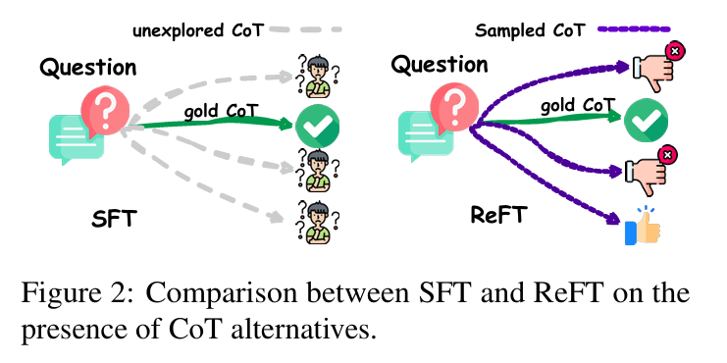
Stage 2: Reinforcement Learning for Advanced Reasoning
Option 1: Large-Scale RLHF (PPO)
数据集和反馈：
高质量的数学和代码数据集、奖励模型（RM）、基于规则的反馈或编译器反馈
例子
字节的两阶段强化微调ReFT
SFT+PPO+基于规则的奖励函数

Slide 10
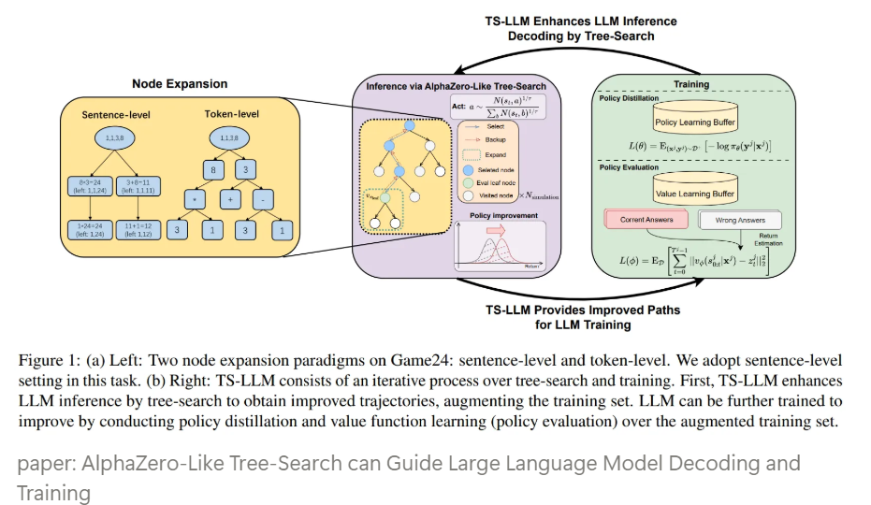
Stage 2: Reinforcement Learning for Advanced Reasoning
方法:
利用蒙特卡洛树搜索（MCTS）生成复杂推理样本，并结合高质量数据集、RM、基于规则和编译器的反馈以及Off-Policy RL或SFT技术
一个例子是类似AlphaZero的训练
Option 2: MCTS-Based Strategy
图中所示的训练方法可以替换为DPO甚至Off-policy RL

Slide 11
Inference Phase
Option 1: Ultra-Long CoT + Reflection Chains
Approach:
结合长推理链和反思机制
Best-of-N、束搜索或多数投票进行推理扩展
Advantages:
简单易实现和扩展
快速输出，特别适合流式推理

Slide 12
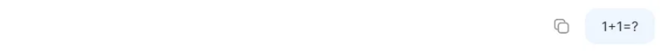
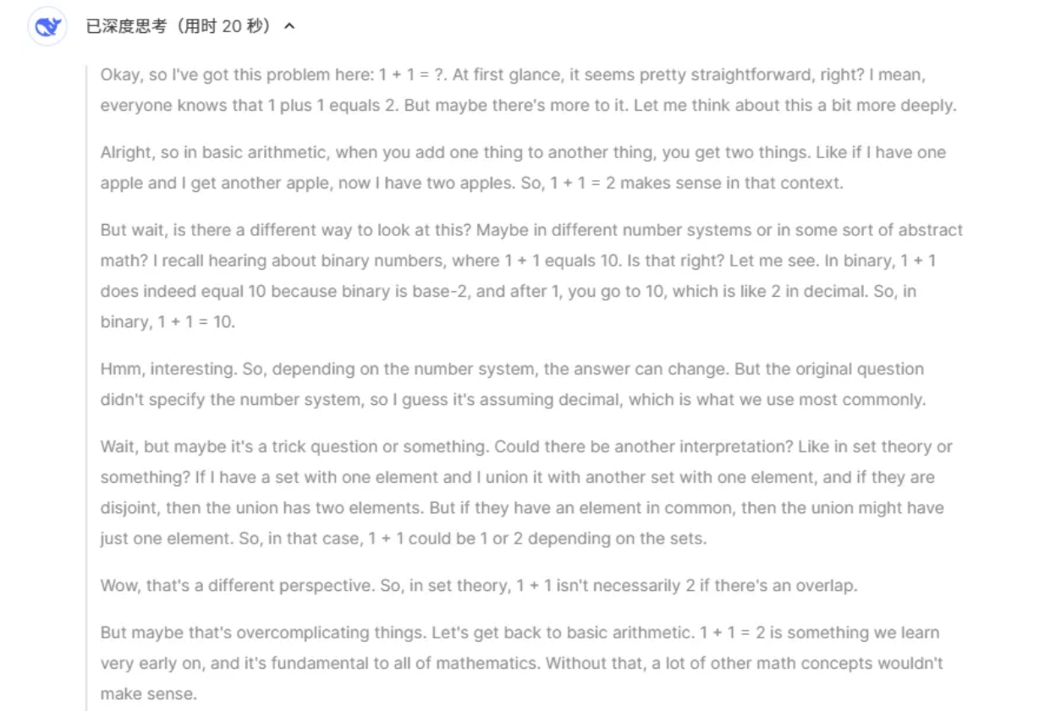
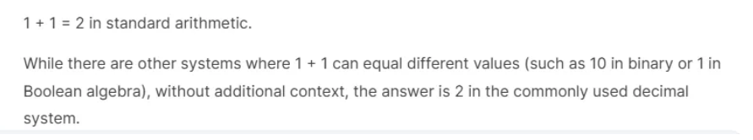
Option 1: Ultra-Long CoT + Reflection Chains
Case Study: DeepSeek R1 Lite
在涉及“1+1”等简单问题的测试中，DeepSeek R1 Lite展示了其超长推理过程，并能以流式格式（20秒）高效输出答案

Slide 13
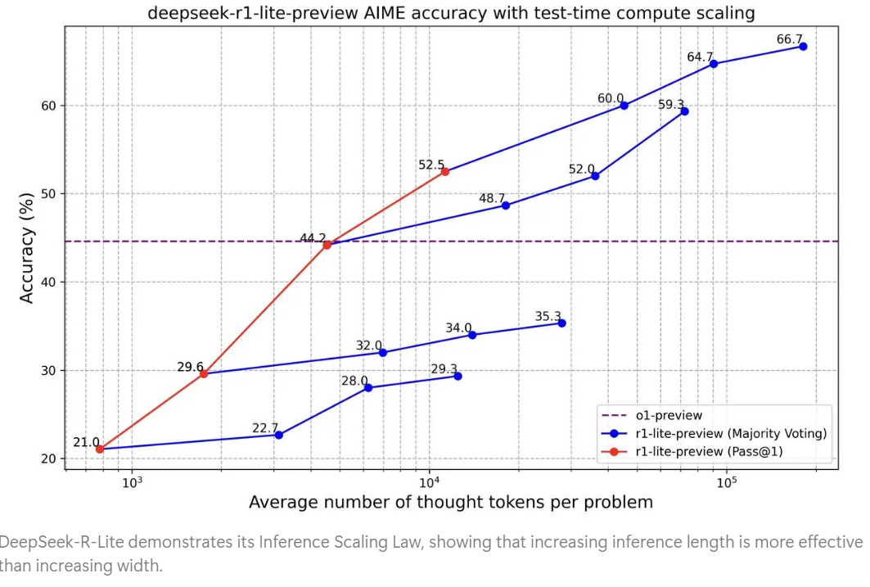
Option 1: Ultra-Long CoT + Reflection Chains
Case Study: DeepSeek R1 Lite
Insight: DeepSeek R1 Lite展示的推理扩展法则趋势表明，该模型强调增加推理长度而非宽度以提高性能。这一模式之前已在谷歌DeepMind的早期研究中得到确认
DeepSeek R1 Lite很可能正在使用超长CoT，并且甚至还没有启用多数投票或Best-of-N
Notes:
通过这张deepseek的实验图，对推理宽度的compute scall，即多采样很多step+答案，上限比较明显，提升不如对推理长度的扩展带来的收益多。
所以说甚至都还没用Inference的扩展。

Slide 14
Option 1: Ultra-Long CoT + Reflection Chains
Case Study: Kimi K0-Math & QwQ
Kimi k0-Math，与DeepSeek-R1-Lite类似的行为模式，例如快速的流式输出而没有隐藏的推理链。
区别在于DeepSeek的推理链稍长一些，并在最后提供了推理链的总结。
因此，推测Kimi K0 Math也是基于长CoT和反思机制。
在最近对开源的Qwen QwQ进行的测试中，发现其在AIME等评估数据集上的卓越表现完全是通过长CoT实现的，这进一步验证了这种观点的重要性。

Slide 15
Inference Phase
Option 2: MCTS-Based Inference
优点：
潜在的卓越性能上限
挑战:
高实现复杂性
昂贵且计算效率低下
短期内难以大规模部署
o1就是一个模型，推理时没有什么MCTS。
开源的QwQ和Deepseek R1的表现都证明了这一点，推理时搜索是o1 Pro的事情，没有这个我们依然可以通过超长思维链的等效BoN潜力极为有效地压榨每一个decoding token的推理价值。
incentive not teaching的另外一面就是不要人为地给模型加上无用的枷锁

Slide 16
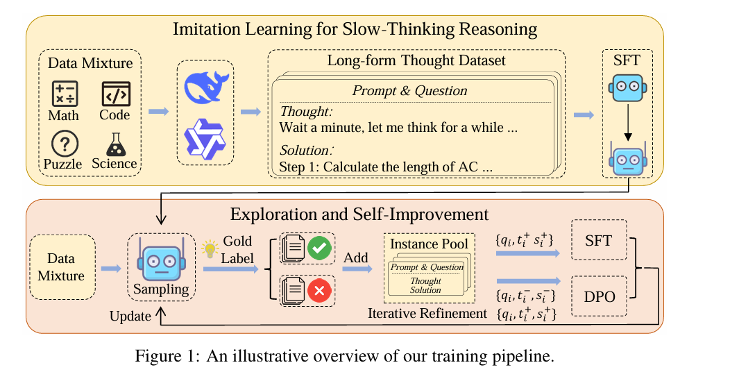
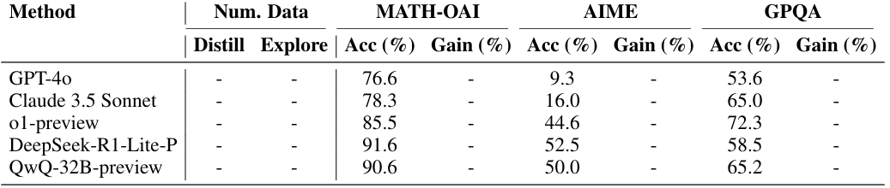
Inference Phase
A Reproduction Report on Slow-thinking Reasoning Systems 2412.09413
数据蒸馏QWQ和R1得到3.9k条CoT数据，用于训练Qwen-2.5-32B模型（SFT+DPO），性能接近O1、R1和QWQ水平
Notice：高质量、难度大的问题数据对提升推理能力关键，去除难问题和长CoT会导致性能下降，短CoT数据对训练有负面影响，已被过滤

Slide 17
The Replication of OpenAI O1 Model
Conclusion
Training Phase
Continued Pretraining
SFT
RL
RFT
MCTS
……
Inference Phase
Ultra-Long CoT + Reflection Chains + Tree Search
MCTS-Based Inference
……

Slide 18
About Future
方向
合成数据的生成与优化
如何高效构建逻辑连贯、自然、具有适当反思水平，并具备合理触发机制的长链CoT数据极为关键
设计有效的在线蒸馏及数据合成策略…
如何更好地启发模型的内部思考过程？
如何通过RL等手段帮助模型学会内在的推理？Verifier/奖励机制的设计？
基于难度感知的推理优化：
对推理资源进行判断和动态合理分配
推理搜索方法的优化
模型思考的上界在哪？Test-Time Optimization的边界；
……

